Slide 1
DISTRIBUSI
NORMAL
Aida Nur Ramadhani, M.T. – Dr. Margono
Program Studi Teknik Kimia
Fakultas Teknik Universitas Sebelas Maret 2019

Slide 2
Pendahuluan
Beberapa jenis distribusi yang telah kita bahas, merupakan distribusi variabel acak diskrit.
Variabel Acak Diskrit:
- Variabel yang memiliki nilai pada titik tertentu.
- Nilai dari variabel ini dapat dihitung (countable).
- Contoh: Jumlah hari hujan dalam 1 tahun
Variabel Acak Kontinyu:
- Variabel yang memiliki nilai pada rentang tertentu.
- Nilai dari variabel ini tak hingga banyaknya sepanjang interval tertentu.
- Contoh: Jumlah volume hujan dalam 1 tahun

Slide 3
Distribusi Normal
Merupakan distribusi variable acak kontinyu.
Sering disebut dengan distribusi Gauss.
Paling banyak digunakan dalam metode statistik praktis.

Slide 4
Persamaan
Jika variable acak kontinyu X mempunyai fungsi densitas pada X = x, dengan persamaan:
$$f\left(x\right)=\frac{1}{σ\sqrt{2π}}e^{−\frac{1}{2}{(\frac{x−μ}{σ})}^{2}}$$
Dengan:
$π$ = nilai konstan yang bila ditulis hingga 4 decimal; 3,1416.
$e$ = bilangan konstan yang bila ditulis hingga 4 decimal; 2,7183.
$μ$ = parameter, rata-rata untuk distribusi.
$σ$ =parameter, standar deviasi atau simpangan baku untuk distribusi.
Dan nilai x mempunyai batas $−∞<x<∞$, maka dikatakan bahwa variable acak X berdistribusi normal.

Slide 5
Sifat-sifat penting
Grafiknya selalu ada di atas sumbu x
Bentuknya simetris terhadap $x=μ$

Slide 6
Mempunyai satu modus, jadi kurva unimodal, tercapai pada $x=μ$, sebesar $\frac{0,3989}{σ}$
Grafiknya mendekati (berasimtotkan) sumbu x dimulai dari $x=μ+$ $3σ$ ke kanan dan $x=μ−$ $3σ$ ke kiri
Luas daerah grafik selalu sama dengan satu unit persegi.
Untuk tiap pasang $μ$ dan $σ$, sifat-sifat di atas selalu dipenuhi, hanya bentuk kurvanya saja yang berlainan.
Jika $σ$ makin besar, kurvanya semakin rendah, dan sebaliknya.

Slide 8
Distribusi Normal Standar
Merupakan distribusi normal yang memiliki nilai rata $μ=0$ dan standar deviasi $σ=1$.
Total luas area dibawah kurva = 1
Jika diubah persamaan di atas dengan 2 parameter tersebut, maka:

Slide 9
Menentukan probabilitas dengan nilai Z
Z = jarak sepanjang skala horizontal dari distribusi normal standar.
Luas area dibawah kurva dengan batasan Z artiya:
“Nilai luas area tersebut merupakan probabilitas yang terjadi dalam batas nilai Z.”

Slide 10
Contoh 01.
The Precision Scientific Instrument Company memproduksi termometer yang seharusnya memberikan bacaan 0 °C pada titik beku air. Tes pada sampel skala besar, mengungkapkan bahwa pada titik beku air, beberapa termometer memberikan bacaan di bawah 0 °C (dilambangkan dengan angka negatif) dan beberapa memberikan bacaan di atas 0 °C (dilambangkan dengan angka positif).
Asumsikan bahwa bacaan rata-rata adalah 0 °C dan standar deviasi bacaan adalah 1,00 °C. Juga asumsikan bahwa bacaan-bacaan tersebut didistribusikan secara normal.
Jika satu termometer dipilih secara acak, temukan probabilitas bahwa, pada titik beku air, bacaan kurang dari 1,58 °C.

Slide 11
Penyelesaian
Distribusi dari pembacaan thermometer = distribusi normal.
Karena memiliki nilai rata $μ=0$ dan standar deviasi $σ=1$.
Dicari probabilitas atau luas area dibawah kurva dengan batasan $Z=1,58$.
Dengan mengacu pada tabel probabilitas distribusi normal (Troila - Elementary Statistics 9th edition, Tabel A-2) dengan Z positif, maka didapat Luas area kurva dari titik $Z=1,58$ ke kiri adalah 0,9429.

Slide 12
Penyelesaian
(Troila - Elementary Statistics 9th edition, Tabel A-2)

Slide 13
Penyelesaian
Probabilitas dari pemilihan termometer secara acak dengan pembacaan kurang dari 1,58 °C (pada titik beku air) sama dengan luas 0,9429 yang ditunjukkan sebagai daerah berarsir pada gambar di bawah.
Dengan kata lain; Ada 94,29% dari termometer akan memiliki bacaan di bawah 1,58 °C.

Slide 14
Contoh 02.
Dengan menggunakan termometer dari contoh sebelumnya, hitung probablitias kemungkinan memilih secara acak satu termometer yang membaca titik beku air di atas -1,23 °C.
Penyelesaian
Mencari luas dibawah kurva untuk mencari probabilitas.
Dengan mengacu pada tabel probabilitas distribusi normal (Troila - Elementary Statistics 9th edition, Tabel A-2) dengan Z negatif, maka didapat Luas area kurva dari titik $Z=−1,23$ ke kiri adalah 0,1093.

Slide 16
Probabilitas normal memiliki sifat bahwa total luas area di bawah kurva = 1.
Maka dari perhitungan tersebut, luas daerah bawah kurva yang diarsir dapat dihitung dengan:
Probabilitas dari pemilihan termometer secara acak dengan pembacaan di atas -1,23 °C sama dengan luas 0,8907.
Dengan kata lain; Ada 89,07% dari termometer akan memiliki bacaan di atas -1,23 °C .

Slide 17
Contoh 03.
Dengan menggunakan termometer dari contoh sebelumnya, hitung probablitias yang dibaca oleh termometer (pada titik beku air) antara -2,00 °C dan 1,50 °C.
Penyelesaian
Mencari luas dibawah kurva untuk mencari probabilitas, dengan batasan dua Z.
Dengan mengacu pada tabel probabilitas distribusi normal (Troila - Elementary Statistics 9th edition, Tabel A-2)
Z negatif: Luas area $Z=−2$ ke kiri adalah 0,0228.
Z positif: Luas area $Z=1,5$ ke kiri adalah 0,9332.

Slide 18
Probabilitas normal memiliki sifat bahwa total luas area di bawah kurva = 1.
Maka dari perhitungan tersebut, luas daerah bawah kurva yang diarsir dapat dihitung dengan:
Probabilitas dari pemilihan termometer secara acak dengan pembacaan tersebut sama dengan selisih luas, yaitu 0,9104.
Dengan kata lain; Ada 91,04% dari termometer akan memiliki bacaan antara -2,00 °C dan 1,50 °C.

Slide 19
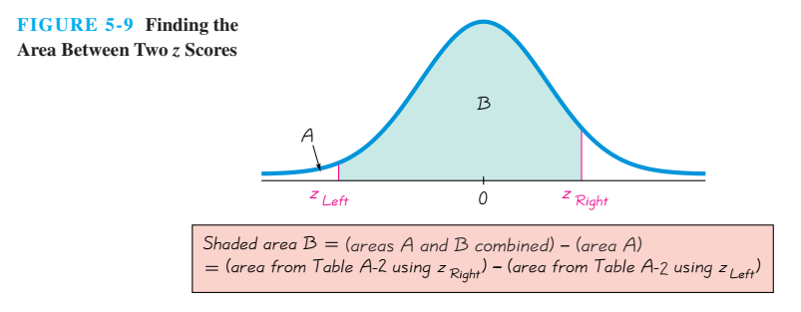
Nilai z.

Slide 20
Dengan variabel acak kontinu, probabilitas nilai eksaknya adalah 0 atau P (z = a) = 0.
Maka, P(a ≤ z ≤ b) = P(a < z < b).
Probabilitas mendapatkan skor z paling banyak b, akan sama dengan probabilitas mendapatkan skor z kurang dari b.

Slide 21
Mencari nilai z
Jika diketahui sebuah probabilitas atau luas area, maka dapat dicari nilai Z nya yang sesuai.
Procedure for Finding a z Score from a Known Area:

Slide 22
Mencari nilai z
Dengan teknologi:

Slide 23
Aplikasi Distribusi Normal
Contoh di atas, semuanya melibatkan distribusi normal standar (dengan rata-rata 0 dan standar deviasi 1) → tidak realistis.
Penggunaan non standard normal distributions → aplikasi real dan praktis.
Maka:
$$Z= \frac{x − μ}{σ}$$
Pembulatan nilai Z ke dua angka decimal.
Jika z terletak di sebelah kiri rata-rata, pastikan symbol negatif

Slide 24
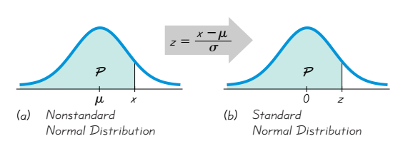
Luas area dapat dicari dengan Tabel A-2 dengan nilai Z konversi.
Karena luas total area = 1, simestris terhadap titik $μ=0$, maka luas dari sumbu tengah ke kiri ataupun ke kanan adalah 0,5.

Slide 25
Contoh 04.
Perancangan Mobil
Ketinggian duduk pengemudi (dari kursi ke atas kepala) harus dipertimbangkan dalam desain model mobil. Pria memiliki ketinggian duduk yang terdistribusi normal dengan rata-rata 36,0 in dengan standar deviasi 1,4 in. (Berdasarkan data survei antropometrik dari Gordon, Clauser, dkk.).
Insinyur telah menyediakan rencana yang dapat mengakomodasi pria dengan ketinggian duduk hingga 38,8 in., tidak untuk di atas itu.
Jika seorang pria dipilih secara acak, tentukan probabilitas bahwa ia memiliki ketinggian duduk kurang dari 38,8 in (muat). Berdasarkan hasil itu, apakah desain teknik saat ini layak?

Slide 26
Penyelesaian
Dari data tersebut = distribusi normal non standar.
Nilai rata- rata = 36 in
Nilai standar deviasi = 1,4 in
Nilai x = 38,8 in
Maka nilai z =
$$Z= \frac{x − μ}{σ}=\frac{38,8 −36}{1,4}=2,00$$
Mencari luas area dari nilai Z tersebut di tabel A-2.
Didapatkan luas area = 0,9772

Slide 27
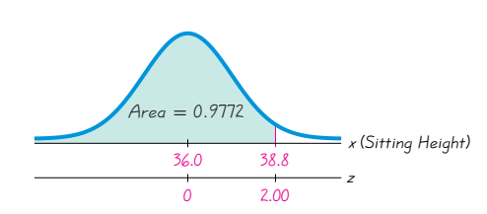
Penyelesaian
Probabilitas memilih sampel pria secara acak dengan ketinggian duduk kurang dari 38,8 in sebesar 0,9772.
Dapat dinyatakan dalam simbol sebagai:

Slide 28
Penyelesaian
Dapat diambil kesimpulan, bahwa:
bahwa 97,72% pria memiliki ketinggian duduk kurang dari 38,8 in.
Konsekuensi penting dari hasil itu adalah ada 2,28% pria yang tidak akan muat di dalam mobil.
Pabrik harus memutuskan kehilangan 2,28% tersebut tidak menjadi masalah.

